Slide 1

Федеральное государственное бюджетное образовательное учреждение высшего профессионального образования
"Ставропольский государственный университет"
Географический факультет
КАФЕДРА ЭКОНОМИЧЕСКОЙ, СОЦИАЛЬНОЙ И ПОЛИТИЧЕСКОЙ ГЕОГРАФИИ
Характеристика г. Орел
Работу выполнила:
Холмовая Елена

Slide 2
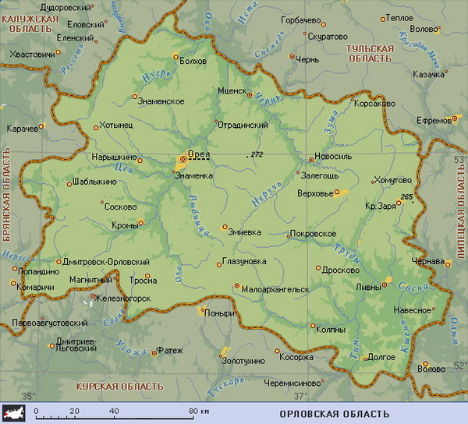
ЭГП
Расположен на Среднерусской возвышенности;
Крупный транспортный узел на границах экономических районов;
В городе представлены почти все виды транспорта;
ЭГП выгодное

Slide 3
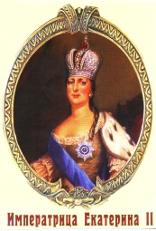
Краткая история
Орёл основан на месте слияния рек Ока и Орёл (с конца XVIII века - Орлик) как крепость на территории Черниговского княжества у переправы через Оку дороги Карачев - Новосиль предположительно в XII веке(документальных свидетельств существования Орла в домонгольскую эпоху нет, но эта дата подтверждается археологическими раскопками). С начала XVI века - территория вошла в состав Московского государства. В 1566 г. по указанию Ивана Грозного была построена крепость Орёл для охраны южных границ Московского государства. В 1708 году город причислен к Киевской губернии, с 1719 г. — центр Орловской провинции. Указами Екатерины II от 28 февраля и 5 сентября 1778 года были учреждены Орловская губерния и Орловское наместничество. Орёл стал административным центром губернии. С 1928 г. Орёл находился в составе Центрально-Чернозёмной области (до 1930 г. - центр Орловского округа), с 1934 г. - в Курской области. С 27 сентября 1937 г. - центр Орловской области.

Slide 4
Планировка и застройка
Город делится искусственными (железные дороги) и природными преградами (р.Ока и р. Орлик) на четыре планировочных района и исторически сложившееся положение городского общественного центра, формирующегося по трехлучевой структуре в бассейнах рек Оки и Орлик на территории, ограниченной ул. Посадская, Московская, Брестская, Октябрьская, Красноармейская. Предусматривается территориальное развитие жилой застройки в южном и западном направлении. В южном направлении, вдоль "природной оси" - реки Оки, в западном направлении - вдоль реки Орлик.
Преобладает многоэтажная застройка, на окраинах города –селитебная.

Slide 5
Промышленность.
Основные направления — производство машин и оборудования 25%, металлургическое производство и производство готовых металлических изделий 24%, производство пищевых продуктов, включая напитки 18%.
Наиболее развиты машиностроение (в т. ч. приборостроение), металлургия, лёгкая промышленность.

Slide 6
Предприятия, действующие в городе:
Орловский сталепрокатный завод - производит крепёжные изделия;
Завод «Научприбор»;
ОАО «Протон»;
ОАО «Гамма» (фабрика чулочно-носочных изделий);
ЗАО «Дормаш» (завод дорожно-строительной техники);
ООО «Стекломаш Орёл» (единственное в СНГ производство оборудования для стекольной промышленности и промышленности строительных материалов);
ОАО «Орёлтекмаш» — завод, выпускающий текстильное оборудование;
ООО «Завод имени М. Г. Медведева— Машиностроение» - производит технологическое оборудование и запасные части для кожевенно-обувной промышленности;
ЗАО «Орёл-мебель»;
ОАО «ОРЗЭП»;
ЗАО «Велор» Kerama Marazzi Group (завод итальянской керамической плитки);
ЗАО «Санофи-Авентис Восток» (инсулиновый завод компании Sanofi-Aventis);
Frigoglass EuroAsia (завод витринных холодильников);
ООО «Кока-Кола ЭйчБиСи Евразия»;
ОАО «Орловский хлебокомбинат»;
ЗАО «Орловский Кристалл» (производство ликероводочной продукции)
ОАО «Орёлрастмасло» (орловский маслобойный завод, выпуск подсолнечного, рапсового, кукурузного масла под торговой маркой «Лиола» и жмыха)

Slide 7
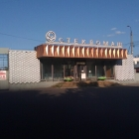
ООО «Стекломаш Орёл» (единственное в СНГ производство оборудования для стекольной промышленности и промышленности строительных материалов)

Slide 8
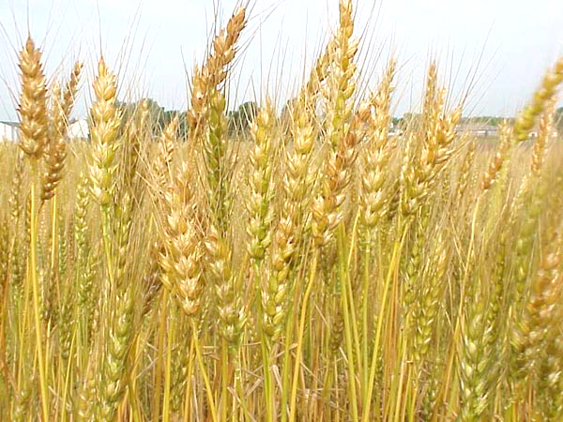
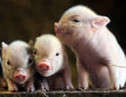
Сельское хозяйство.
Сельское хозяйство получило развитие в пригороде. Специализируется на выращивании зерновых, масличных и кормовых культур и производстве мяса.

Slide 9
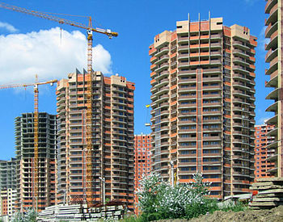
Строительство
Орел из провинциального города превращается в современный мегаполис, который интересен для развития разных сфер бизнеса и туризма.
появляются оригинальные, а нередко претендующие на уникальность здания, строятся скверы, разрабатываются серии малых архитектурных форм.
В 2009 году завершено 4 проекта жилых районов.
Строительство жилых районов

Slide 10
Культурная сфера
Сегодня Орел увлекательный город, где можно увидеть множество неповторимых памятников и скульптур
Среди множества музеев, стоит выделить музей И.С.Тургенева, музей писателей-орловцев, дом-музей Н.С.Лескова, дом-музей Леонида Андреева, музей И.А.Бунина, музей «Битва за Орел»
Здесь работает и процветает театр имени Тургенева, «Свободное пространство». Главными достопримечательностями города являются: церкви Николо-Песковская и Михаила Архангела, дом Фомичёвых, дом губернатора. Кроме того, в окрестностях Орла можно посетить развалины крепости в Сабурово.
Национальный парк «Орловское Полесье» создан в1994 году с целью сохранения растений и животных, образующих уникальное сообщество южно-русской тайги. Это замечательный уголок русской природы.

Slide 11
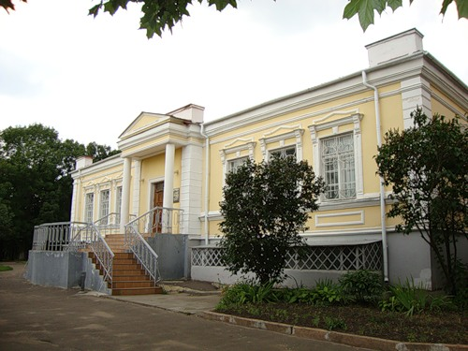
музей И.С.Тургенева

Slide 12
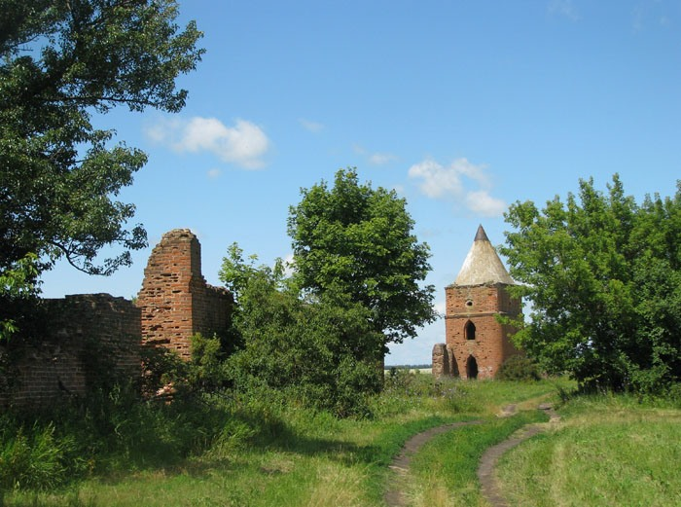
развалины крепости в Сабурово

Slide 13
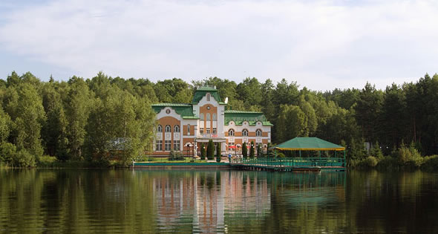
Национальный парк «Орловское Полесье»

Slide 14
Перспективы развития города
- стабильное улучшение качества жизни всех слоев населения;
- повышение уровня жизни населения;
- создать ветеранам достойные условия жизни;
- организация социальной помощи малообеспеченным слоям населения;
- создание условий для наиболее полного удовлетворения спроса жителей на товары и услуги высокого качества по доступным ценам, а также безопасности их приобретения и потребления;

Slide 15
Спасибо за внимание!

